Slide 1


Онлайн-образование

Slide 2
Меня хорошо видно && слышно?
Ставьте , если все хорошо
Напишите в чат, если есть проблемы
+

Slide 3
Защита проекта
Тема: «Анализ влияния различных файловых систем на производительность кластеров PostgreSQL»
Машковцев Владислав Сергеевич
.
Должность: Руководитель направления эксплуатации БД
Компания: ПАО Ростелеком

Slide 4

Введение
О проекте
Рассмотрим файловые системы EXT4, XFS, ZFS и проведем анализ Postgresql при помощи утилиты pgbench с различными настройками в postgresql.conf на разных объемах данных
Основные цели проекта:
1. Проанализировать как ведет себя Postresql при изменении настроек на разных файловых системах и разных объемах данных;
2. Определить зависимость TPS и Latency и выявить наиболее оптимальную систему для Postgresql

Slide 5

Что планировалось
1
Развернуть PostgreSQL
2
Выделение фигурой/маркером инфы
Создать БД для теста и скопировать их в каталоги с другими файловыми системами
3
Применить нагрузочное тестирование с помощью утилиты pgbench для разных файловых систем
4
Определить зависимости TPS, Latency для разных объемов данных, разных параметров конфигураций
5
Определить наиболее оптимальную файловую систему для Postgresql
Notes:
1.Необходимо реализовать управление с помощью системы управления конфигурациями, мы используем Ansible 2.Подобрать такие настройки по умолчанию, которые бы подошли в 90% случаев, но при этом иметь возможность гибко и точечно управлять ими при необходимости

Slide 6
Что получилось
Репозиторий с текущей версией проекта
https://github.com/blaidex2/Postgres_Homework-Project
1 Установил Postgresql
2 Создал каталоги с разными файловыми системами, создал БД для теста и перенес их в каталоги
3 Применял утилиту pgbench для нагрузочного тестирования для разных объемов данных на разных файловых системах с разными настройками конфигурации postgresql.conf

Slide 7
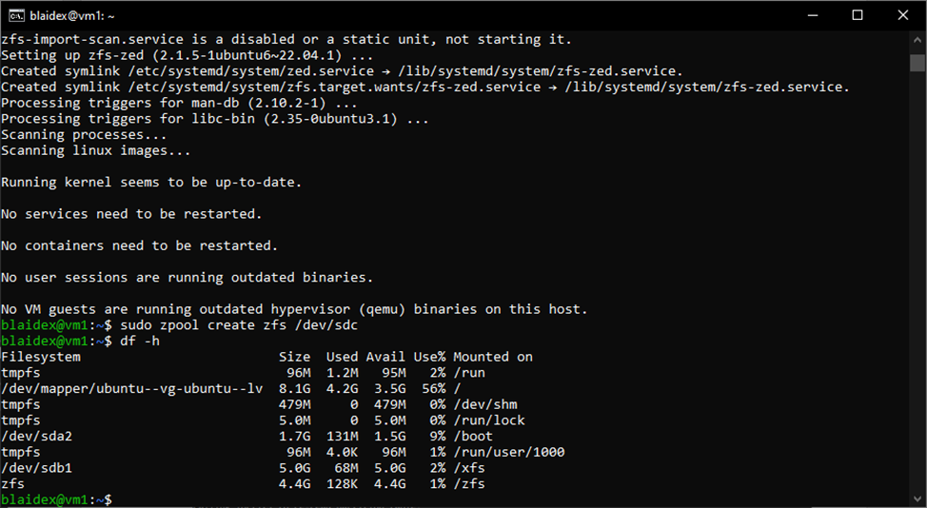
Подготовительная работа
Разворачиваем ВМ
Создаем каталоги под XFS и ZFS системы (\xfs ; \zfs)
Устанавливаем Postgresql 15

Slide 8
Подготовительная работа
Тестировать будем на двух объемах данных с параметром множителя s=10 и s=100
соответственно
Создаем 2 БД для теста
Для s = 10
>CREATE DATABASE postgres10;
Для s = 100
>CREATE DATABASE postgres100;
Создание таблиц для тестов:
>sudo -u postgres pgbench -i -s 10 postgres10
>sudo -u postgres pgbench -i -s 100 postgres100

Slide 9
Подготовительная работа
Посмотрим текущий каталог:
>SHOW data_directory;
По умолчанию стоит каталог /var/lib/postgresql/15/main
нужно остановить PostgreSQL
>sudo systemctl stop postgresql
Копируем в каталог с xfs системой:
>sudo rsync -av /var/lib/postgresql /xfs
Копируем в каталог с zfs системой:
>sudo rsync -av /var/lib/postgresql /zfs

Slide 10
Подготовительная работа
Далее в data_directory меняем
data_directory = ‘/var/lib/postgresql/15/main’ - EXT4
data_directory = '/xfs/postgresql/15/main’ – XFS
data_directory = '/zfs/postgresql/15/main’ – ZFS
Включаем обратно
>sudo systemctl start postgresql

Slide 11
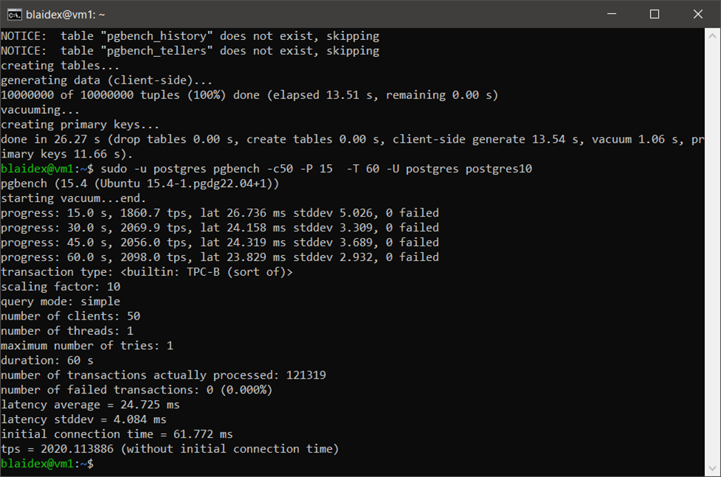
Эксперимент №1
Используем настройки из коробки. Изначально postgresql установлен в файловую систему EXT4
Команда для нагрузки s=10
>sudo -u postgres pgbench -c50 -P 15 -T 60 -U postgres postgres10

Slide 12
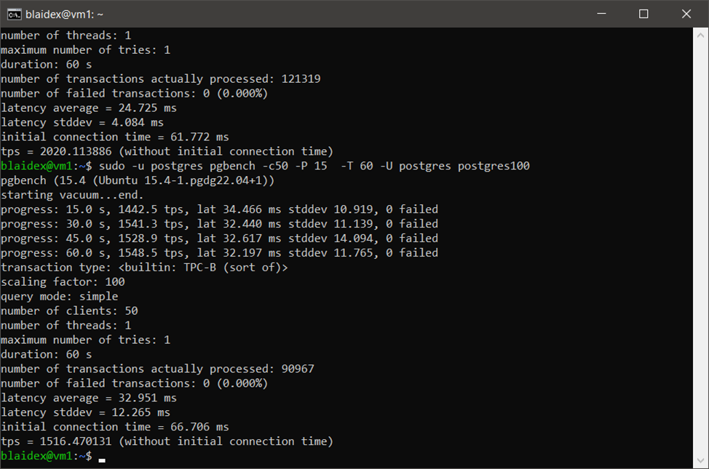
Эксперимент №1
Команда для нагрузки s=100
sudo -u postgres pgbench -c50 -P 15 -T 60 -U postgres postgres100

Slide 13
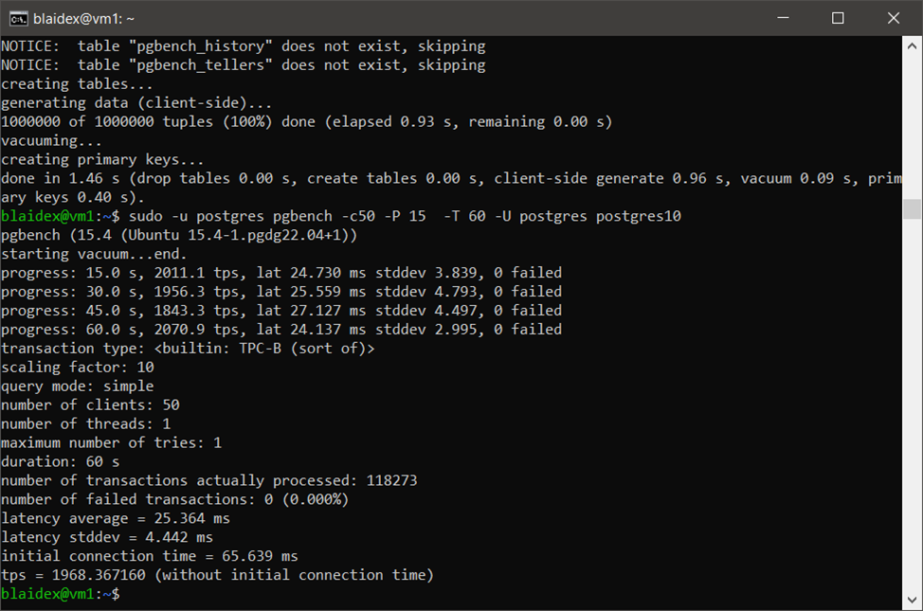
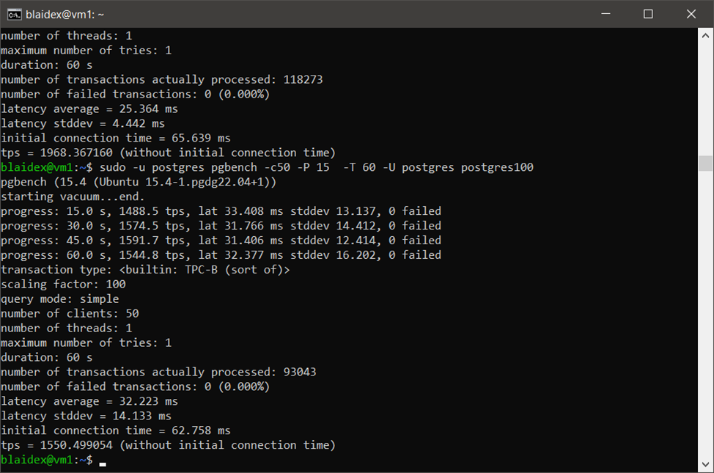
Эксперимент №1
Аналогично для XFS и ZFS систем:

Slide 14
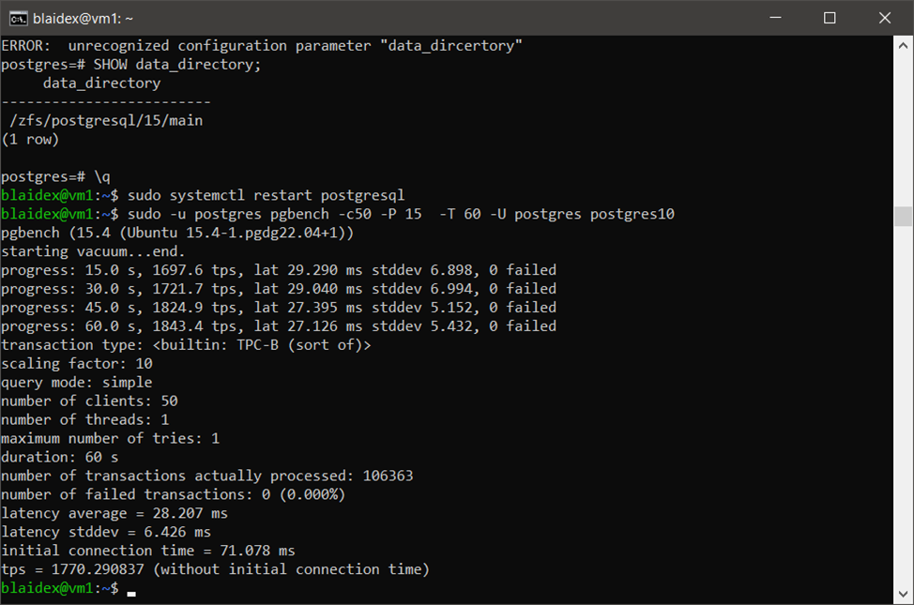
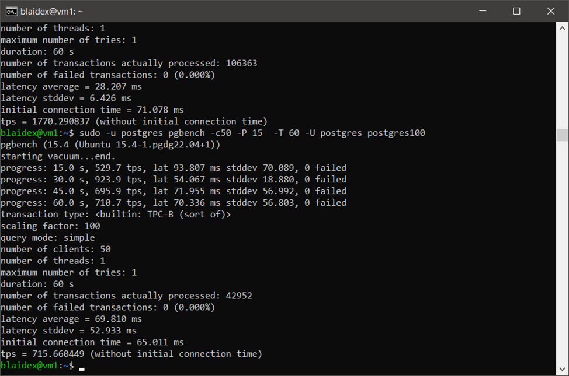
Эксперимент №1

Slide 15
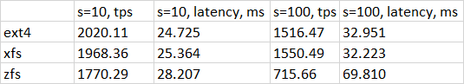
Эксперимент №1
Получаем следующую таблицу результатов:

Slide 16
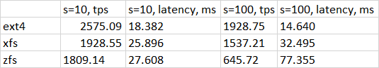
Эксперимент №2
Отключим запись в журнал продолжительность выполнения всех команд, время работы которых не меньше указанного.
log_min_duration_statement = -1

Slide 17
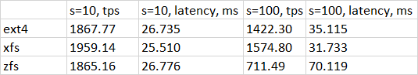
Эксперимент №3
Отключим запросы больших страниц
huge_pages = off

Slide 18
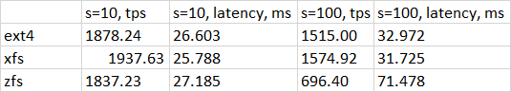
Эксперимент №4
Изменим параметр
random_page_cost = 1.0 (default=4)

Slide 19
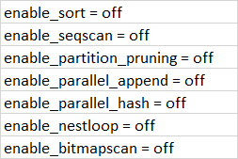
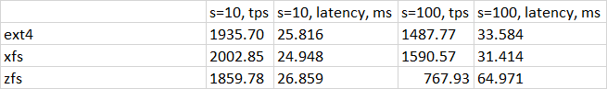
Эксперимент №5
Изменим кофигурацию:

Slide 20
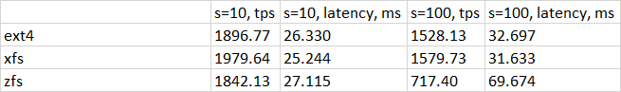
Эксперимент №6
отключим параметр synchronous_commit, чтобы сервер не сообщал об успешном выполнении операции
synchronous_commit = off

Slide 21
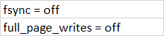
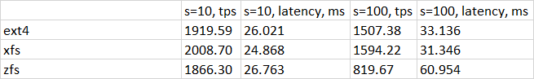
Эксперимент №7
Добавим настройки:

Slide 22
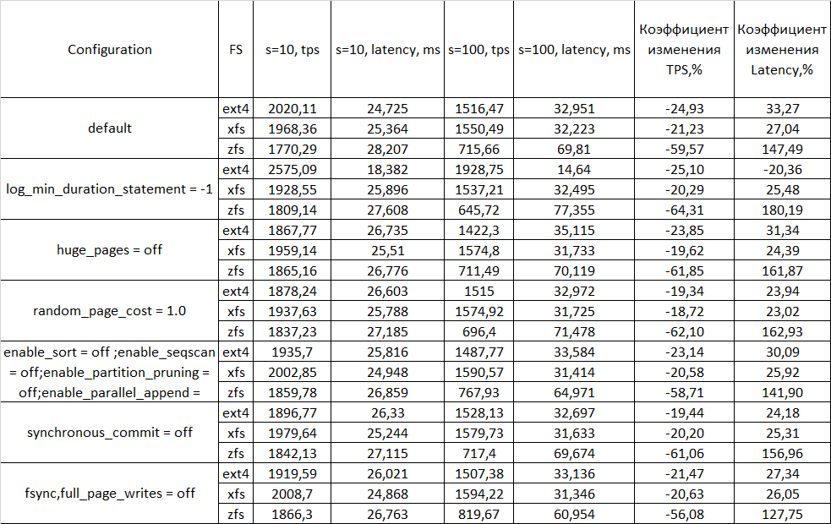

Slide 23
Выводы
Рассмотрев поведение файловых систем при разных конфигурациях и объемах данных на основе нашего проекта сложно наверняка определить лучшую файловую систему для Postgresql.
Можем сказать, что явный аутсайдер здесь файловая система ZFS в плане производительности. При увеличении объема данных в 10 раз, она в 2-2.5 раза теряет свою производительность, что может критично сказаться на онлайновых БД с большими объемами данных. Но зато более надежно распределяет данные и лучше всего подходит для восстановления после сбоя диска.
На основе данных, полученных на экспериментах, можно сказать, что система EXT4 больше подойдет для малых объемов данных, имея большую производительность среди конкурентов. Преимущество Ext4 перед другими системами заключается в его превосходной способности чтения и времени загрузки по сравнению с другими системами. Однако он не имеет расширенных функций, таких как прозрачное сжатие, и относительно медленнее записывает файлы.
Для достаточно грузных БД оптимальнее использовать XFS. Так как, когда дело доходит до файлов меньшего размера, XFS — не лучший вариант. Тем не менее, XFS компенсирует свои недостатки, обеспечивая лучшую поддержку для файлов большего размера по сравнению с конкурентами. XFS также поддерживает функции для твердотельных накопителей.

Slide 24
Спасибо за внимание!
Машковцев Владислав Сергеевич
.
Должность: Руководитель направления эксплуатации БД
Компания: ПАО Ростелеком

